Slide 1
Linux 远程登录
墨德-大宝剑
2019年3月16日星期六
https://大宝剑.cn

Slide 2

Linux 远程登录简介
Linux一般作为服务器使用，而服务器一般放在机房，你不可能在机房操作你的Linux服务器。这时我们就需要远程登录到Linux服务器来管理维护系统。

Slide 3
机房维护的悲惨经历
刚一进屋，那感觉就好像掉进了一个飓风山谷，周围噪音轰鸣，不知道多少台服务器在一起运行，呼呼的热风扑面而来。。。
1、吵
2、热

Slide 4
远程登录的前世今生
以前，很少有人买得起计算机，更甭说买功能强大的计算机了。所以那时的人采用一种叫做Telnet的方式来访问Internet：也就是把自己的低性能计算机连接到远程性能好的大型计算机上，一旦连接上，他们的计算机就仿佛是这些远程大型计算机上的一个终端，自己就仿佛坐在远程大型机的屏幕前一样输入命令，运行大机器中的程序。人们把这种将自己的电脑连接到远程计算机的操作方式叫做“登录”，称这种登录的技术为Telnet（远程登录）。

Slide 5
Telnet的作用
Telnet是Internet的远程登录协议的意思，它让你坐在自己的计算机前通过Internet网络登录到另一台远程计算机上，这台计算机可以在隔壁的房间里，也可以在地球的另一端。当你登录上远程计算机后，你的电脑就仿佛是远程计算机的一个终端，你就可以用自己的计算机直接操纵远程计算机，享受远程计算机本地终端同样的权力。你可在远程计算机启动一个交互式程序，可以检索远程计算机的某个数据库，可以利用远程计算机强大的运算能力对某个方程式求解。

Slide 6
Telnet的弊端
1、Telnet服务器的安全性欠佳，因为它允许他人访问其操作系统和文件；
2、Telnet使用起来不是很容易，特别是对初学者。
但是，telnet因为采用明文传送报文，安全性不好，很多Linux服务器都不开放telnet服务，而改用更安全的ssh方式了

Slide 7
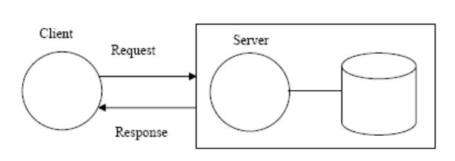
C/S架构介绍
Client/Server ，客户端/服务器架构，是大家熟知的软件系统体系结构，通过将任务合理分配到Client端和Server端，降低了系统的通讯开销，但是需要安装客户端才可进行管理操作。

Slide 8
Linux 命令格式
[root@yujmo ~]# command [选项] [参数]
第一个root :表示当前登录的用户名
第二个yujmo :表示当前登录的主机名
第三个~ :表示当前所在的目录，~表示每个用户的家目录（每个用户的家目录的存放自己的数据和配置文件）

Slide 9

Linux 命令格式
[root@yujmo ~]# ls –a /var/
注释：ls命令是linux下最常用的命令之一，list列表的简写。ls跟dos下的dir命令是一样的都是用来列出目录下的文件。
-a 显示所有文件，包括隐藏文件（文件名以“.”开头就是隐藏文件）
-l 显示详细信息
-h 人性化显示文件大小
-d 查看目录属性（例如：ls –l /etc/代表查看目录下所有文件的详细信息，若使用ls –ld /etc/则代表查看这个目录的详细信息）

Slide 10
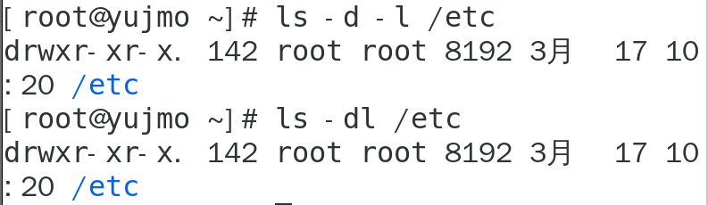
Linux 命令格式

Slide 11
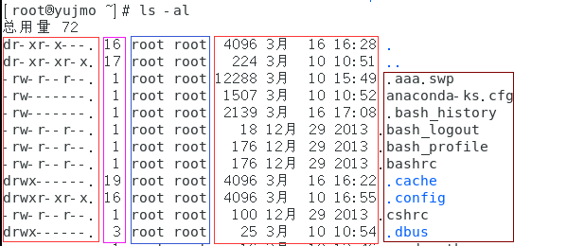
Linux 命令格式
[root@yujmo ~]# ls –al #不加参数，默认为当前目录
第一列：文件、目录权限
第二列：代表引用计数，代表这个文件被调用过几次
第三列：所有者，该文件（目录）属于哪个用户，即哪个用户创建了这个文件（目录）。
第四列：所属组，该文件（目录）属于哪个组。首先讲解一下用户组的概念。用户组就是一组用户的集合，类似于大学里的各种社团。那为什么要把用户放入一个用户组中呢？当然是为了方便管理。大家想想，如果我有 100 位用户，而这 100 位用户对同一个文件的权限是一致的，那我是一位用户一位用户地分配权限方便，还是把 100 位用户加入一个用户组中，然后给这个用户组分配权限方便呢？不言而喻，一定是给一个用户组分配权限更加方便。
第五列：文件大小
第六列：修改时间
第七列：文件名

Slide 12
Linux环境安装使用Telnet（不建议使用）
服务器端
[root@monoid_cloud_lib ~]# yum install telnet-server -y
[root@monoid_cloud_lib ~]# systemctl start telnet.socket
注意1：默认情况下Linux不允许root用户以telnet方式登录Linux主机。为什么要禁止root账户直接登录呢？大家都知道Linux系统的默认超级管理员是root，如果密码设置太简单，就很容易被黑客暴力破解，为了服务器的安全起见，为了更好地保护公司数据安全，最好禁止root用户直接登录系统。

Slide 13
Linux环境安装使用Telnet（不建议使用）
注意2：鉴于不能直接使用root用户Telnet服务器，为了完成实验，我们事先在服务器上创建一个普通用户tom。
[root@monoid_cloud_lib ~]# useradd -m -s /bin/bash tom
-m 自动创建用户的家目录。/home/tom /home/jarry /root/
-s 指定用户的shell

Slide 14
Linux系统组成的划分
1、Linux内核、shell、文件系统、应用程序
2、硬件、Linux内核、shell
3、硬件、Linux内核、系统调用、应用程序
。。。。。。

Slide 15
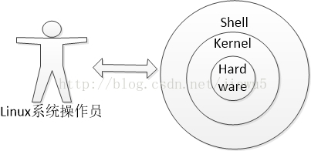
Linux 中的shell
Linux系统由硬件、内核、shell三部分组成
1、硬件由CPU、内存、硬盘、输入/输出设备等物理设备共同组成； 2、Linux内核主要负责驱动硬件（加载驱动）、管理活动（进程管理）和分配/管理硬件资源（内存管理）；
3、我们将Shell称之为“壳”，是Linux操作员和内核进行人机交互的一个界面。

Slide 16
Linux 中的shell
Shell是建立在内核的基础上，面向于用户的一种表现形式，比如我们看到一个球，见到的是它的壳，而非核。
Linux中的shell，是指一个面向用户的命令接口，表现形式就是一个可以由用户录入命令的界面，这个界面也可以反馈命令运行信息；

Slide 17
Shell在Linux中的存在形式
Linux不同于Windows，Linux是内核与界面分离的，它可以脱离图形界面而单独运行，同样也可以在内核的基础上运行图形化的桌面。在Linux系统中，就出现了两种shell表现形式，一种是在无图形界面下的终端运行环境下的shell，另一种是桌面上运行的类似Windows 的MS-DOS运行窗口，前者我们一般习惯性地简称为终端，后者一般直接称为shell。

Slide 18
Shell如何执行用户的指令
shell有两种执行指令的方式：
第一种方法是用户事先编写一个sh脚本文件，内含shell脚本，而后使用shell程序执行该脚本，这种方式，我们习惯称为shell编程；
第二种形式，则是用户直接在shell界面上执行shell命令，由于shell界面的关系，大家都习惯一行行的书写，很少写出成套的程序来一起执行，所以也称命令行。

Slide 19
Shell的总结
shell可以说只是为用户与机器之间搭建成的一个桥梁，让我们能够通过shell来对计算机进行操作和交互，从而达到让计算机为我们服务的目的。

Slide 20
Shell的各个版本
Shell在不同的时期及其发展过程中衍生出了很多种：
Sh (全称Bourne Shell)，是Unix最初使用的shell；
Bash（全称Bourne Again Shell），它是Bourne Shell的扩展，当前为Linux默认的shell；
Csh (全称C Shell)，是一种比Bourne Shell更适合的变种Shell，它的语法与C语言很相似；
Tcsh 是Linux提供的C Shell的一个扩展版本；
Ksh （全称Korn shell），是一种使用在Unix中的shell。它完全向上兼容Bourne shell并包含了C shell的很多特性；
pdksh，是Linux系统提供的ksh的扩展；
xonsh、zsh。。。

Slide 21

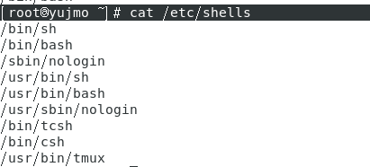
Shell的信息查看
1、查看当前正在使用的shell
[root@yujmo ~]# echo $SHELL
2、查看系统中安装了哪些shell
[root@yujmo ~]# cat /etc/shells

Slide 22
Bash的前世今生
Bash是布赖恩·福克斯于1987年创建的一个Unix shell。Bash作为GNU项目开发的，许多Linux发行版都采用了它。
在Bash中，命令或参数可以通过tab键补全；且可以通过上下方向键来调取过往执行过的Linux命令。

Slide 23
Linux中的服务
什么是服务？服务是在后台运行的应用程序，并且可以提供一些本地系统或网络的功能。我们把这些应用程序称作服务，也就是 Service。比如我们的 telnet.socket就是服务（Service），它是用来实现远程登录。
在RHEL7（CentOS7）中，使用systemctl命令管理服务。
[root@monoid_cloud_lib ~]# systemctl start telnet.socket
[root@monoid_cloud_lib ~]# systemctl stop telnet.socket
[root@monoid_cloud_lib ~]# systemctl restart telnet.socket
[root@monoid_cloud_lib ~]# systemctl status telnet.socket

Slide 24
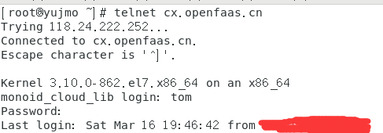
Linux环境安装使用Telnet（不建议使用）
客户端
[root@yujmo ~]# yum install telnet –y
[root@yujmo ~]# telnet cx.openfaas.cn
1、先使用root用户登录，确定通过root不可登录
2、使用tom用户登录，并执行一些操作，比如创建文件、创建目录

Slide 25
Linux中的远程登录
Linux系统中是通过SSH服务实现的远程登录功能，默认ssh服务端口号为 22。在网络技术中，端口包括逻辑端口和物理端口。
物理端口：指物理存在的端口如:集线器、交换机、路由器上用于连接其他网络设备的接口；
逻辑端口：指逻辑意义上用于区分服务的端口,如TCP/IP协议中的服务端口, 端口号的范围从0到65535，比如用于浏览网页服务的80端口，用于FTP服务的21端口等。由于物理端口和逻辑端口数量较多，为了对端口进行区分，将每个端口进行了编号，这就是端口号 。

Slide 26
端口与服务
端口有什么用呢？我们知道，一台拥有IP地址的主机可以提供许多服务，比如Web服务、FTP服务、SMTP服务等，这些服务完全可以通过1个IP地址来实现。那么，主机是怎样区分不同的网络服务呢？显然不能只靠IP地址，因为IP 地址与网络服务的关系是一对多的关系。实际上是通过“IP地址+端口号”来区分不同的服务的。
数据包中的IP地址可以定位（访问）网络中的一台计算机，目标端口可以定位（访问）网络计算机上服务器上的服务。
端口号与相应服务的对应关系存放在/etc/services文件中，这个文件中可以找到大部分端口。[root@yujmo ~]# cat /etc/services
Linux系统中常见端口和服务的对照和解释

Slide 27
Linux中的端口
在Linux操作系统下，系统共定义了65536个可用的端口，这些端口又分为两部分，分别是“只有root用户才能启用的端口”和“客户端的端口”：
1、只有root用户才能启用的端口：Linux系统下，对于0-1023端口，都需要root身份才能启用，这些端口主要用于系统一些常见的通信服务中。一般情况下，这些端口是预留给一些预设的服务来使用的。比如23端口是预留给telnet服务的；
2、客户端的端口
1024以上的端口主要是给客户端软件使用的，这些端口都是由软件随机分配的。例如，通过浏览器访问新浪网，那么浏览器首先在本地随机分配一个1024以上的端口，通过这个端口与新浪网服务器80端口（即www服务）建立连接，这样就实现了浏览器对网页的访问。大于或等于1024的端口的启用不受root用户的控制。

Slide 28
端口的状态查看
1、[root@yujmo ~]# netstat -ntulp
-t ：tcp， 列出tcp协议的服务
-u ：udp，列出udp协议的服务
-n ：port number，用端口号来显示
-l ：listening，列出当前监听服务
-p ：program，列出服务程序的PID

Slide 29
端口的状态查看
2、nmap工具检测开放端口
nmap是主机扫描软件，塔用于主机探测、端口扫描、系统检测等，它是网络管理员必备的软件之一，并用于评估网络系统的安全性。
[root@yujmo ~]# yum install nmap
[root@yujmo ~]# nmap localhost #扫描本地主机当前开放的端口
[root@yujmo ~]# nmap cx.openfaas.cn
[root@yujmo ~]# nmap -A localhost #探测目标主机操作系统类型

Slide 30
SSH简介
SSH（Secure Shell）是一套协议标准，可以用来实现两台机器之间的安全登录以及安全的数据传送。
SSH 是由 IETF 网络工作小组（Network Working Group )制定；在进行数据传输之前，SSH先对联机数据包通过加密技术进行加密处理，加密后再进行数据传输，确保了传递的数据安全。
SSH是专为远程登录会话和其他网络服务提供的安全性协议。利用 SSH 协议可以有效的防止远程管理过程中的信息泄露问题，在当前的生产环境运维工作中，绝大多数企业普遍采用SSH协议服务来代替传统的不安全的远程联机服务软件，如telnet(23端口，非加密的)等。

Slide 31
SSH服务简介
在默认状态下，SSH服务主要提供两个服务功能：
1、提供类似telnet远程联机服务器的服务，即上面提到的SSH服务。
2、另一个是类似FTP服务的sftp-server,借助SSH协议来传输数据的，提供更安全的SFTP服务。

Slide 32
SSH加密技术的作用
简单的说，SSH加密技术就是将人类可以看得懂的数据，通过一些特殊的程序算法，把这些数据变成杂乱的无意义的信息，然后，通过网络进行传输，而当到了目的地后，在通过对应的解密算法，把传过来的加密的数据信息解密成加密前的可读的正常数据。因此，当数据在互联网上传输时即使被有心的黑客监听窃取了，也很难获取到真正有用的数据。

Slide 33
SSH协议保证数据安全的原理
保证数据安全的原理是非对称加密。当前，网络上的数据包加密技术一般是通过所谓的一对公钥与私钥（Public key and Pivate key)组合成的密钥对进行加密与解密操作。如图所示，A-Server要给B_Client传数据，首先会通过本地的公钥加密后再到发到网络上传输。而加密的数据到达B_Client端后，再经由B_Client本地的私钥将加密的数据解密出来。由于在Intemet上传输过程中的数据是加密过的，所以，传输的数据内容一般来说是比较安全的。

Slide 34
SSH加密技术之加密
传统的对称加密使用的是一套秘钥，数据的加密以及解密用的都是这一套秘钥，可想而知所有的客户端以及服务端都需要保存这套秘钥，泄露的风险很高，而一旦秘钥便泄露便保证不了数据安全。
非对称加密解决的就是这个问题，它包含两套秘钥 - 公钥。其中公钥用来加密，私钥用来解密，并且通过公钥计算不出私钥，因此私钥谨慎保存在服务端，而公钥可以随便传递，即使泄露也无风险。
保证SSH安全性的方法，简单来说就是客户端和服务端各自生成一套私钥和公钥，并且互相交换公钥，这样每一条发出的数据都可以用对方的公钥来加密，对方收到后再用自己的私钥来解密。

Slide 35
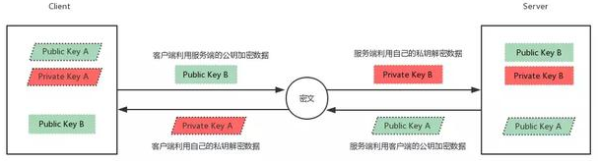
钥匙与锁头的例子
将钥匙比喻成私钥，将锁头比喻成公钥，私钥可以解密公钥。公钥可以在网络中传输，私钥在本地主机保存。

Slide 36
首次建立连接的时候的公钥交换
建立连接时的公钥交换，实际上并不是简单地交换公钥，而是存在专门的算法，这一步在首次连接时，数据传送之前发生。
1、客户端发起链接请求
2、服务端返回自己的公钥，以及一个会话ID（这一步客户端得到服务端公钥）
3、客户端生成密钥对
4、客户端用自己的公钥异或会话ID，计算出一个值，并用服务端的公钥加密
5、客户端发送加密后的值到服务端，服务端用私钥解密
6、服务端用解密后的值异或会话ID，计算出客户端的公钥（这一步服务端得到客户端公钥）
7、至此，双方各自持有三个秘钥，分别为自己的一对公、私钥，以及对方的公钥，之后的所有通讯都会被加密；

Slide 37
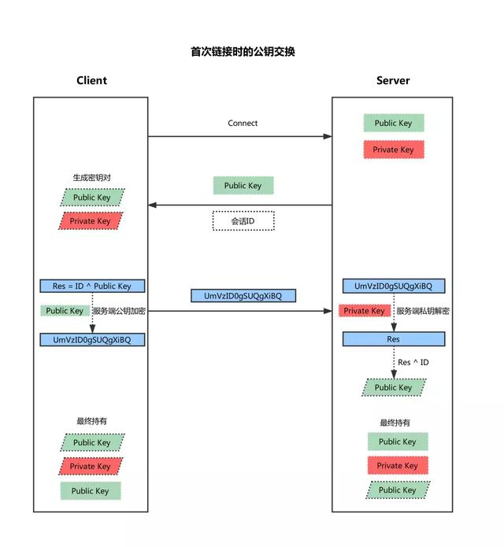

Slide 38
注意事项：
1、这里有一个有趣的地方，两台机器第一次使用SSH链接时，当服务端返回自己的公钥（第2步）的时候，客户端会有一条信息提示，大意是无法验证对方是否可信，并给出对方公钥的MD5编码值，问是否确定要建立链接。
2、这是因为SSH虽然传输过程中很安全，但是在首次建立链接时并没有办法知道发来的公钥是否真的来自自己请求的服务器，如果有人在客户端请求服务器后拦截了请求，并返回自己的公钥冒充服务器，这时候如果链接建立，那么所有的数据就都能被攻击者用自己的私钥解密了。这也就是所谓的中间人攻击。

Slide 39
SSH远程登录的方式
1、通过密码登录
2、利用公钥来登录

Slide 40
通过密码登录
1、服务端收到登录请求后，首先互换秘钥，详细步骤如上一节所述。
2、客户端用服务端的公钥加密账号密码并发送
3、服务端用自己的秘钥解密后得到账号密码，然后进行验证
4、服务端用客户端的公钥加密验证结果并返回
5、客户端用自己的秘钥解密后得到验证结果

Slide 41
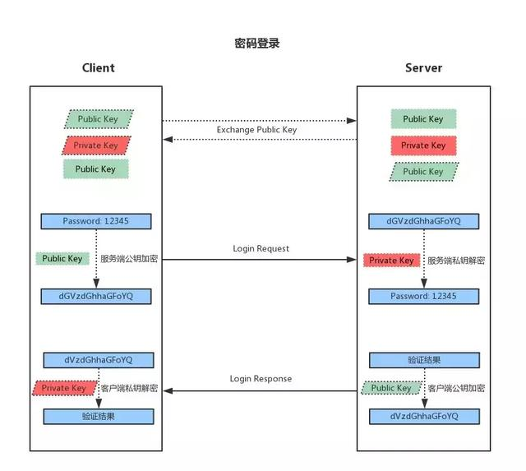

Slide 42
第一次连接的有趣地方讲解
如果你是第一次登录对方主机，系统会出现下面的提示：The authenticity of host …，意思是，无法确认host主机的真实性，只知道它的公钥指纹，问你还想继续连接吗？
所谓“公钥指纹”，是指公钥长度较长（公钥长达1024位），很难比对，所以对其进行MD5计算，将它变成一个128位的指纹，再进行比较，就容易多了。很自然的一个问题就是，用户怎么知道远程主机的公钥指纹应该是多少？回答是没有好办法，远程主机必须在自己的网站上贴出公钥指纹，以便用户自行核对。用户接受这个远程主机的公钥。
当远程主机的公钥被接受以后，它就会被保存在文件$HOME/.ssh/known_hosts之中。下次再连接这台主机，系统就会认出它的公钥已经保存在本地了，从而跳过警告部分，直接提示输入密码。每个SSH用户都有自己的known_hosts文件。
[root@yujmo ~]# cat .ssh/known_hosts

Slide 43
SSH远程登录的工具
1、Windows平台
Xshell软件、Putty等
2、Linux平台
ssh客户端
[root@yujmo ~]# yum install openssh
[root@yujmo ~]# ssh -p port user@host
[root@yujmo ~]# ssh -p 22 root@cx.openfaas.cn

Slide 44
利用公钥来登录
用途：有时候并不是开发者手动去连接服务器，而是客户端的程序需要连接到服务器，这时候用密码登录就不方便，一是需要处理输入密码的问题，二是需要想办法安全的储存密码到程序里，这种情况下便可以利用公钥来进行无密码登录。或者说你经常要远程连接到某个服务器，又不想次次都输入账号和密码，也可以采用这种方法。

Slide 45
公钥登录
原理：用户将自己的公钥储存在远程主机上。登录的时候，远程主机会向用户发送一段随机字符串进行身份验证，如果验证成功，就证明用户是可信的，直接允许登录shell，不再要求密码。
实现方法：客户端用户必须手动地将自己的公钥添加到服务器的一个名叫authorized_keys的文件里，这个文件保存了所有可以远程登录的机器的公钥。客户端登录时服务端检测此公钥是否保存在authorized_keys中。若存在，服务端便生成一段随机字符串，然后利用客户端公钥加密并返回客户端，收到后用自己的私钥解密，再利用服务端公钥加密后发回，服务端收到后用自己的私钥解密，如果为同一字符串，则验证通过。

Slide 46
使用公钥登录服务器
1、[root@yujmo ~]# ssh-keygen -N ““ #客户端创建秘钥对
2、[root@yujmo ~]# ssh-copy-id -i /root/.ssh/id_rsa.pub root@cx.openfaas.cn
3、使用公钥登录服务器

Slide 47
SSH服务器配置文件介绍
[root@yujmo ~]# vim /etc/ssh/sshd_config
#Port 22 #监听的端口为22
#ListenAddress 0.0.0.0 #监听的地址为所有地址
#MaxAuthTries 6 #最大重试次数
#PermitRootLogin yes #允许root用户登录
#PasswordAuthentication yes # 启用密码验证
#PermitEmptyPasswords no # 禁止空密码用户登录
#ClientAliveInterval 0 # 多长时间向客户端发送一次数据包判断客户端是否在线，默认值是0，表示不发送；
#ClientAliveCountMax 3 #发送连接后如果客户端没有响应，多少次没有响应后断开连接。默认是3次。
#TCPKeepAlive yes #是否保持TCP连接，默认值是yes。

Slide 48
修改SSH服务端口号
[root@yujmo ~]# vim /etc/ssh/sshd_config
#Port 22 #监听的端口为22
[root@yujmo ~]# systemctl restart sshd

Slide 49
禁用root登录
[root@yujmo ~]# vim /etc/ssh/sshd_config
#PermitRootLogin yes #允许root用户登录
[root@yujmo ~]# systemctl restart sshd

Slide 50
禁用密码登录
[root@yujmo ~]# vim /etc/ssh/sshd_config
PasswordAuthentication yes # 启用密码验证
[root@yujmo ~]# systemctl restart sshd

Slide 51
https://www.cnblogs.com/webnote/p/5877920.html
sshpass -p xxx ssh root@192.168.11.11
sshpass -f xxx.txt ssh root@192.168.11.11
sshpass -p '123456' scp root@host_ip:/home/test/t ./tmp/ #从远程主机下载文本到本地

Slide 52
作业
1、服务器安装openssh
2、设置openssh安全设置
3、PC 安装Xshell等SSH工具远程访问服务器
4、修改SSH服务的端口号
5、创建Github账号，并使用。。。

Slide 53
使用root免密码输入自动登陆
centos7默认启动后，需要手动输入用户名密码才能登陆。有时候需要在centos7启动后不需要用户输入密码，即可自动登陆。本文主要针对给问题给出解决方法。
可以通过修改/etc/gdm/custom.conf文件，实现root用户免密码自动登陆
在[daemon]下增加
AutomaticLoginEnable=True
AutomaticLogin=root
保存文件，然后重启查看效果

